Slide 1
Romanit Suomessa

Slide 2

Suomen romanit
Romanit ovat yksi Suomen kansallisista vähemmistöistä
Suomessa elää yli 10 000 romania
Romanikulttuurissa korostetaan puhtautta, käytöstapoja ja vanhempien ihmisten kunnioittamista, mikä näkyy mm. pukeutumissäännöissä
Suomen perustuslaki takaa romaneille oikeuden vaalia omaa kieltään ja kulttuuriaan
Romanien kansallispäivää vietetään 8.4.
Lähde: Wikimedia Commons (PD)

Slide 3

Romanikieli
Suurin osa Suomen romaneista puhuu äidinkielenään suomea
Alkuperäisen romanikielen taitajien määrä on vähentynyt ja suuri osa heistä on iäkkäitä
Kielen asemaa on pyritty parantamaan mm. tarjoamalla peruskouluissa romanin kielen opetusta
Nykyään romanikielen voi myös kirjoittaa ylioppilaskirjoituksissa ja sitä voi opiskella sivuaineena Helsingin yliopistossa

Slide 4
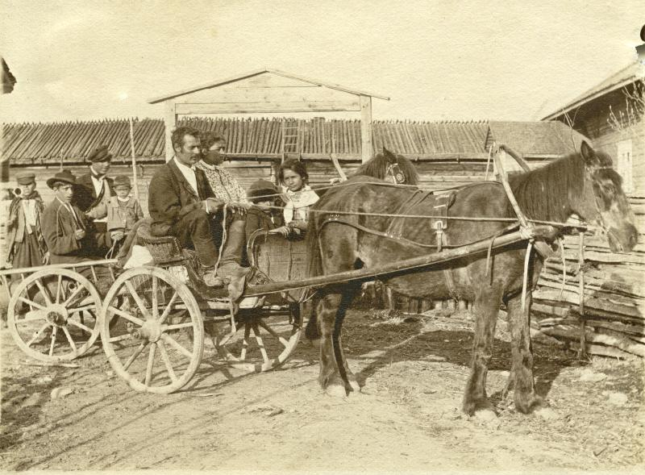
Romanien historiaa
Romanien uskotaan olevan alun perin lähtöisin Intiasta, josta he lähtivät keskiajalla vaeltamaan kohti Eurooppaa.
Suomeen ensimmäiset romanit saapuivat 1500-luvulla.
Romanit elivät vuosisatojen ajan kiertävää elämää mm. käsityöläisinä ja kauppiaina.
1900-luvun puolivälin jälkeen valtaosa Suomen romaneista on asettunut aloilleen ja muuttanut kaupunkeihin.
Romanikulttuuri on kuitenkin säilynyt omaleimaisena.
Lähde: Keski-Suomen museo (Finna.fi) (CC-BY ND 4.0)

Slide 5
Romanien syrjintä
Viranomaiset ja kirkko syrjivät romaneja vuosisatojen ajan.
1600- ja 1700-luvuilla romanit yritettiin karkottaa maasta ja heiltä kiellettiin kirkolliset toimitukset.
1800-luvulta alkaen heidät pyrittiin sulauttamaan osaksi valtaväestöä.
Viime vuosikymmeninä valtiovalta on alkanut suhtauta suopeammin romanikulttuuriin.
Syrjintä ja ennakkoluuloiset asenteet romaneja kohtaan ovat silti yleisiä.
Esimerkiksi poliisi ja vartijat ovat syyllistyneet romanien etniseen profilointiin.

Slide 6
Romanien yhteiskunnallinen asema
Syrjintä ja perinteisten elinkeinojen häviäminen ovat heikentäneet romanien yhteiskunnallista asemaa.
Romanien koulutustaso ja työllisyysaste ovat alempia kuin väestöllä keskimäärin.
Romanitaustaisten henkilöiden on esimerkiksi vaikea löytää asuntoa ja työpaikkaa.
Monet romanit kokevat, että ympäröivä yhteiskunta ei ymmärrä eikä arvosta heidän kulttuuriaan.

